Slide 1
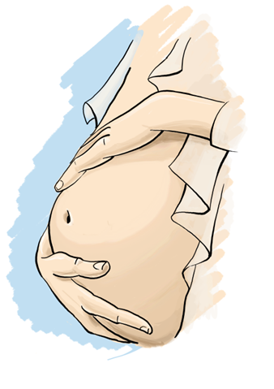





SARS-CoV-2 et Grossesse
État des connaissances
15/06/2020
www.infections-grossesse.com
Notes:
1

Slide 2
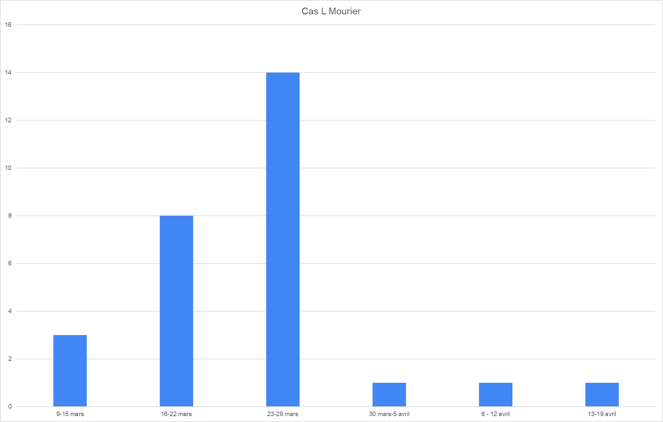

Nombres de femmes enceintes infectées:
Effets du confinement
Début confinement
C +15j
Maternité de région Parisienne
Données non publiées

Slide 3
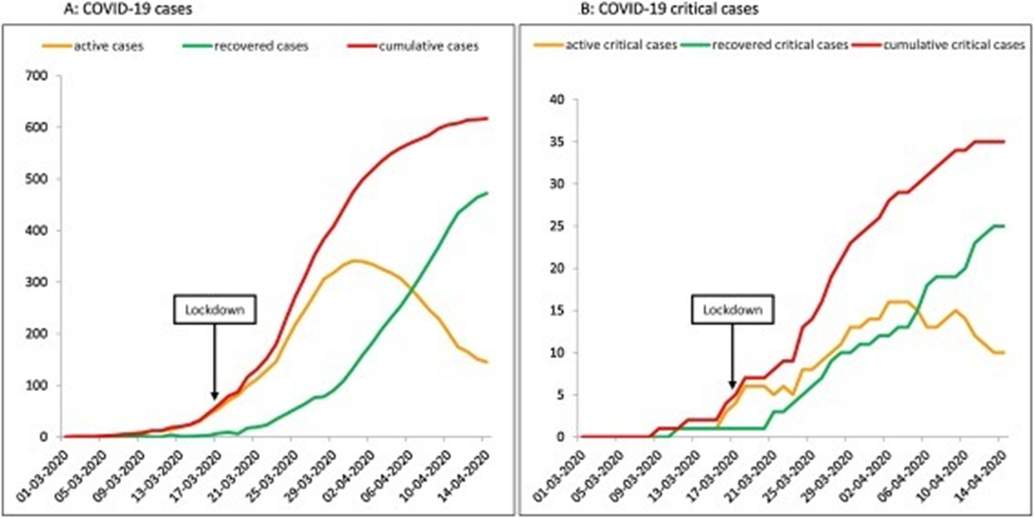


C +15j
C +15j
Étude déclarative sur la France

Slide 4

Symptômes

Slide 5
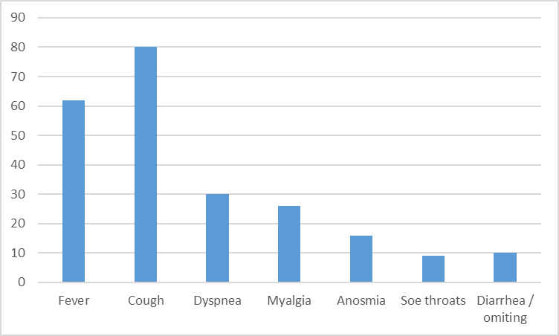


Slide 6
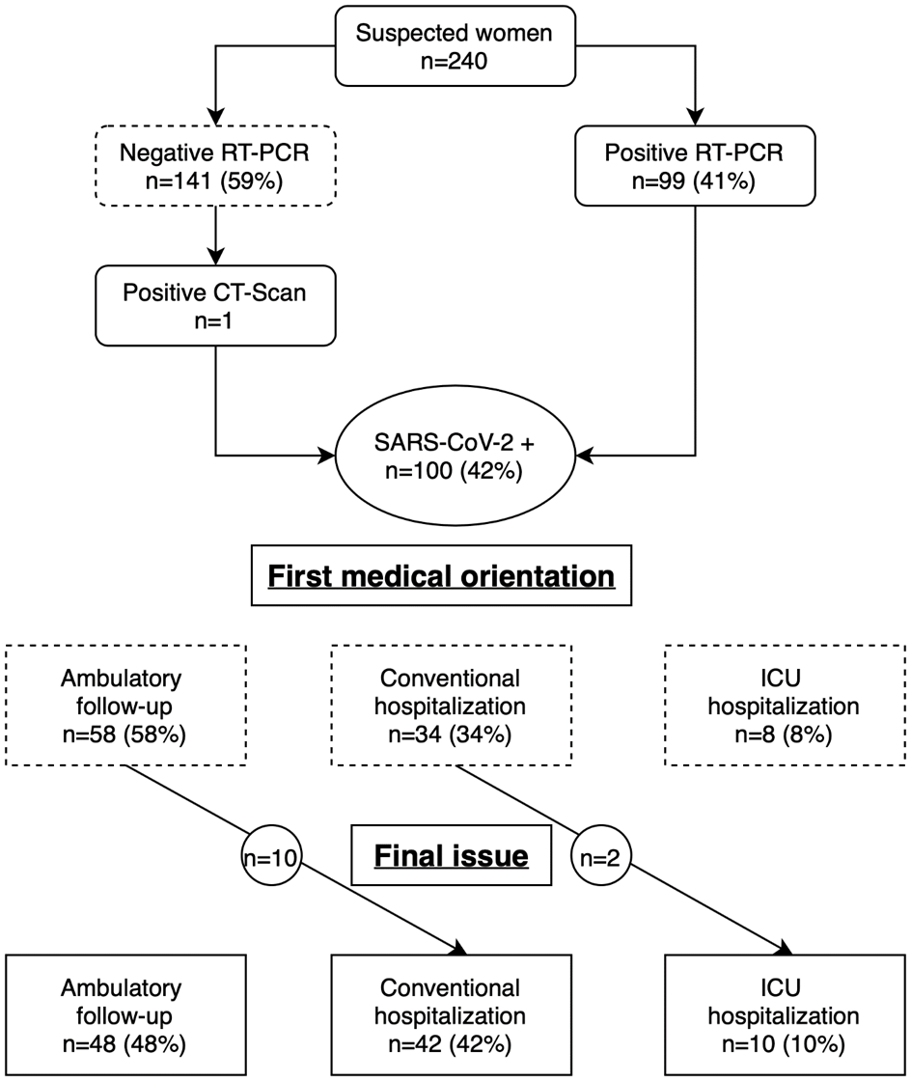
Conséquences obstétricales en France
Vivanti et al., in press
Béclère
Evry
Bicêtre
L. Mourier

Slide 7
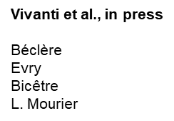

Slide 8
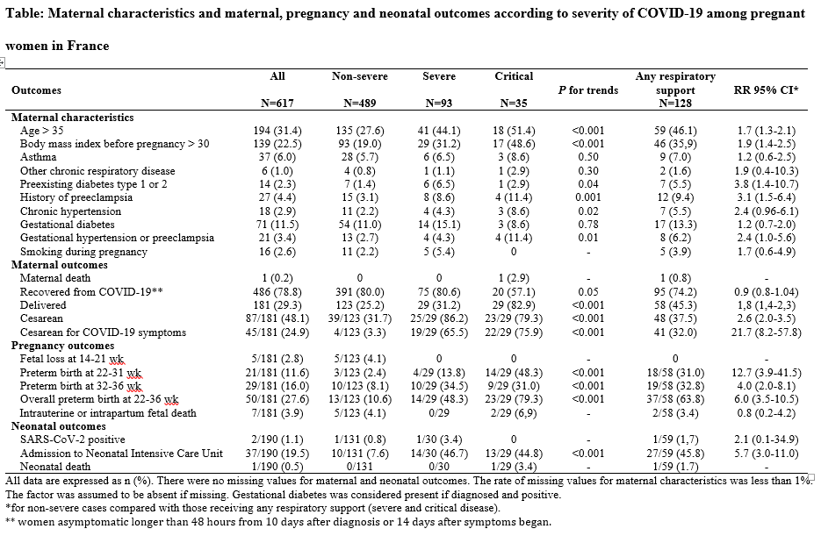
Kayem et al pour le GROG, JGOHR 2020

Slide 9
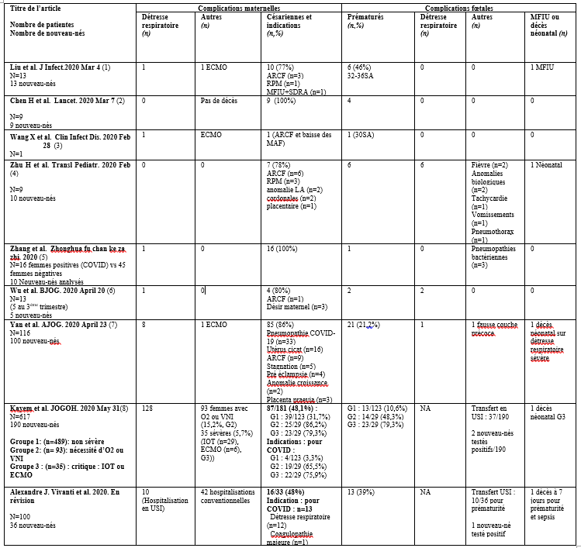


Slide 10
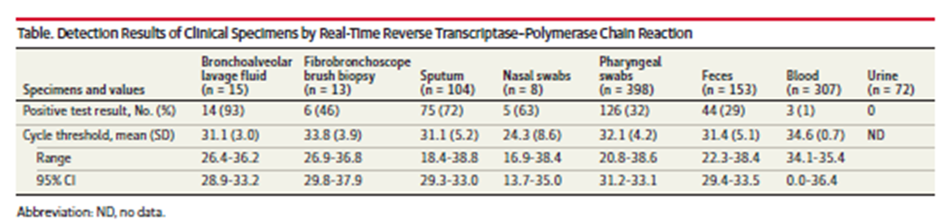
Virémie?
Etudes cliniques COVID-19:
  1 à 15 % de virémie dans cohorte de 205 et 40 patients « tout venant ».
  Varie selon la sévérité de la maladie (60 à 88% chez patients graves ont une charge virale faible)
PCR SARS-CoV 1 dans le sang: 78% de patient avec ARN viral détectable à des taux faibles
(moyenne 140 copies/mL, proche seuil de détection)
Optimisation des PCR pour SARS-CoV-2 en cours
Wang W et al. JAMA 2020, Huang C et al. Lancet. 2020
Hadjadj J et al. medRxiv. 2020 Apr
Ng EKO et al. Clin Chem. 2003 Dec, Grant PR et al. N Engl J Med. 2003 Dec
Chan JF-W et al. J Clin Microbiol. 2020

Slide 11
Mais ARN viral ≠ virus infectieux
Environ 4 particules infectieuses pour 11 copies ARN (IC95% 7,2-52,6) in vitro
Etude allemande : Echec pour isoler du virus infectieux à partir de sang de patients infectés COVID-19
Ne semble pas non plus présent dans les cellules sanguines (monocytes, lymphocytes)
Wölfel R et al. Nature. 2020 Apr
Chan JF-W et al. J Clin Microbiol. 2020
Xiong Y et al. Emerging Microbes & Infections. 2020 Jan
Wang X et al. Cellular & Molecular Immunology. 2020 Apr.
Castilletti C et al. Virology. 2005 Oct

Slide 12

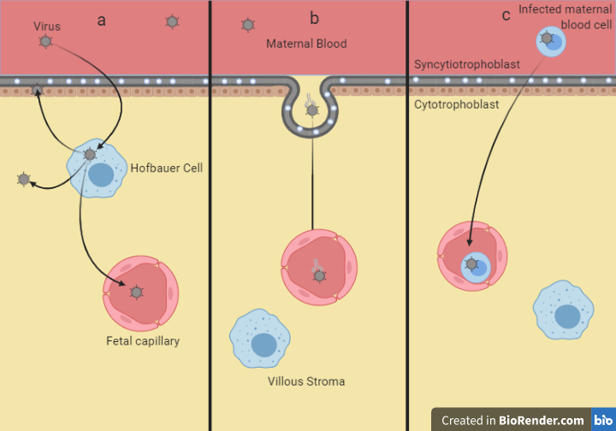
Différents mécanismes de transmission placentaire
Infection cellules placentaires et libération de virions dans la circulation fœtale
Transcytose de virus libre ou opsonisé
Transport via une cellule sanguine infectée
Egloff et al., J clin Virol 2020

Slide 13

179 nouveau-nés testés issus de mère infectée
  37 PCR liquides amniotiques : 0 positif
  48 PCR sang de cordon : 0 positif
  PCR naso-pharyngé : 6 nouveaux nés positifs (entre 16 et 48 heures de vie)
    Infection pre partum ?
    Infection per partum. Pas d’argument pour virémie dans les sécrétions vaginales. Transmission via les selles ?
    Infection post partum ? Pas d’argument pour transmission via le lait maternel. Contact parents/personnel médical ?
  IgM anti-SARS-CoV-2 : 3 nouveaux nés positifs à la naissance
    Véritable infection in utero ? Manque de sensibilité/spécificité du test ?

Slide 14
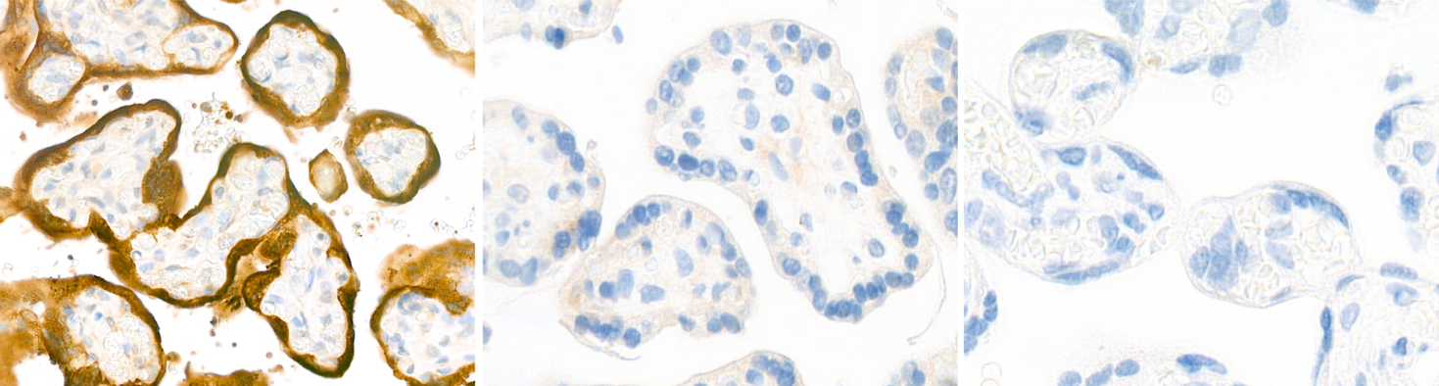
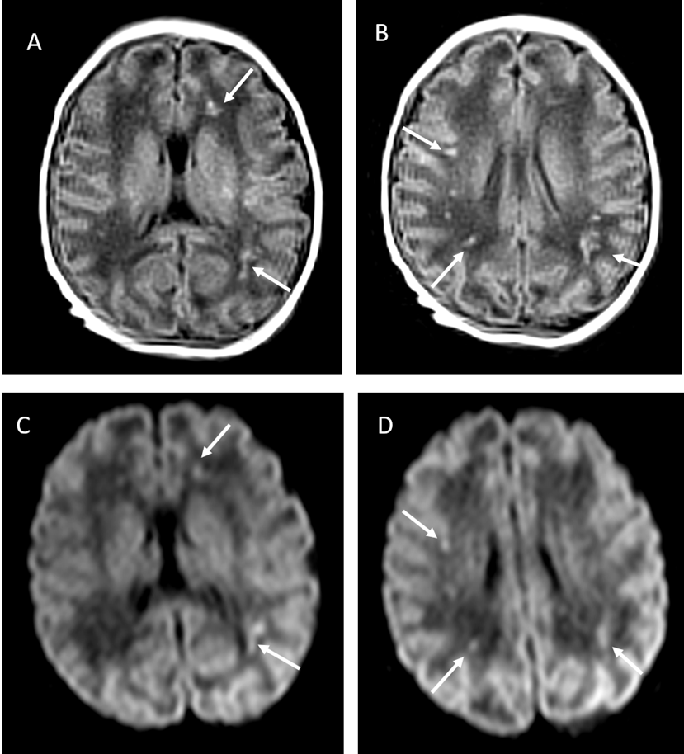
Transmission materno fœtale?
Possible mais très rare
Plus si atteinte maternelle grave Alzamora et al., AM J Perinatiol, 2020
Vivanti, Vauloup-Fellous et al., Nature Com, In press
Attention: atteinte placentaire n’est pas forcement atteinte fœtale
Algarroba et al., AJOG 2020;
Peinfield et al, AJOG 2020

Slide 15
Conclusion TMF
Transmission possible mais RARE
Limite des données actuelles :
  Infection 3e trimestre, délai infection-accouchement de quelques jours.
  Recul avec le début de l’épidémie pour éventuelles lésions/malformations fœtales ?
  Aucune étude sur infection 1er et 2e trimestre (2 cas publiés d’infection au 1er trimestre avec PLA négative au 2e trimestre).
  Risque de FCS/MFIU/RCIU tels que pour SARS-CoV-1 et MERS-CoV ?

Slide 16
Quelles thérapeutiques?
Aucun traitement spécifique avec haut niveau de preuve (HCSP)
Femmes enceintes exclues des essais thérapeutiques
Prescription compassionnelle?
MAIS ANTICOAGULATION +++++

Slide 17
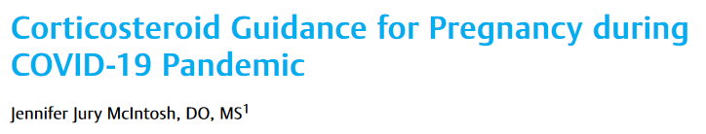
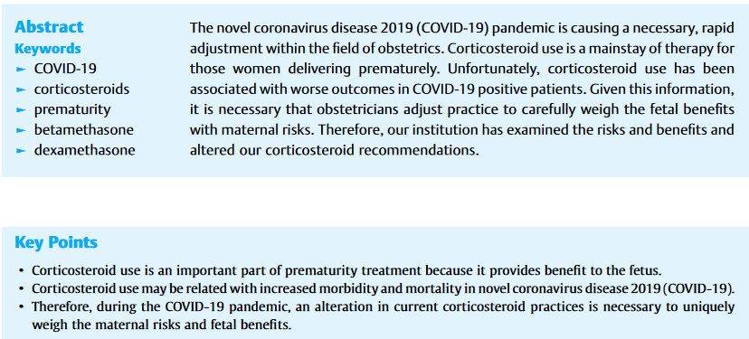
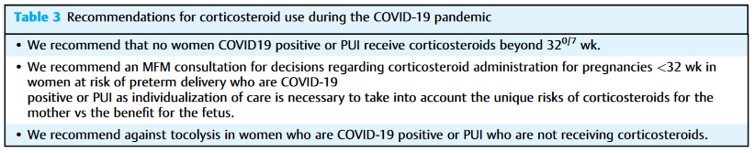
Corticothérapie de maturation fœtale?
Non prouvé chez femme enceinte
Posologie?
Durée?
Moment de prescription?
Car objectif tocolyse = Donner CTC
Donc si pas de CTC pas de tocolyse..
Discutable+++

Slide 18
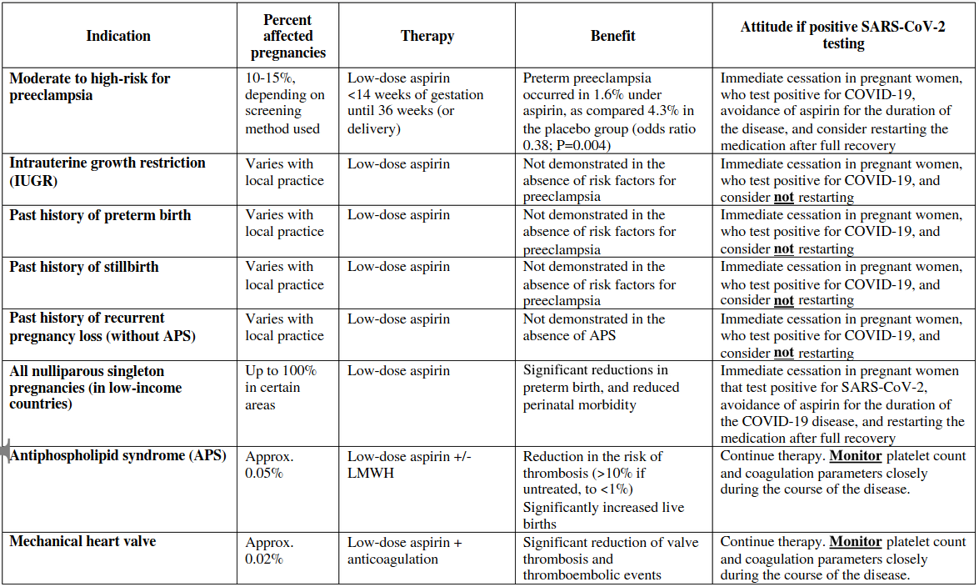
Aspirine?
Should we stop aspirin prophylaxis in pregnant women diagnosed with COVID-19?
Mathilde G, Rolnik DL, Hoffman MK, Panchaud A, Baud D.
Ultrasound Obstet Gynecol. 2020 Apr 29. doi: 10.1002/uog.22063
Why we should not stop giving aspirin to pregnant women during the COVID-19 pandemic.
Kwiatkowski S, Borowski D, Kajdy A, Poon LC, Rokita W, WielgoŚ M.
Ultrasound Obstet Gynecol. 2020 Apr 18
Durée d’inhibition cyclooxygenase = 7 j = délai d’aggravation 2nd de la maladie avec trombopénie
= sur risque hémorragique si poursuivi
Arrêt immédiat
Reprise que si indication absolue
Efficacité prouvée
Effets des AINS controversé (Ibuprofene autorisé par l’OMS)
Aucune donnée montrant l’effet délétère aspirine à petite dose

Slide 19
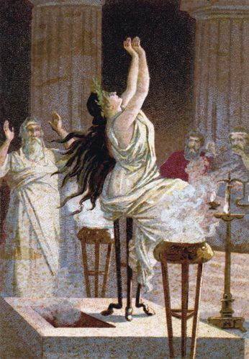
Conclusions
SARS-CoV-2 : vrai défi y compris pour la femme enceinte
Organisation
Prises en Charge
Données évolutives +++++
  Ce qui est vrai ce jour ne le sera peut être pas demain!
La Pythie, l’oracle de Delphes

Slide 20

Liens Utiles
http://www.cngof.fr/actualites/707-covid-19-femme-enceinte
http://www.cfef.org/moteur_article.php
https://www.has-sante.fr/jcms/p_3168585/fr/tous-les-travaux-de-la-has-covid-19
https://www.santepubliquefrance.fr/maladies-et-traumatismes/maladies-et-infections-respiratoires/infection-a-coronavirus/articles/infection-au-nouveau-coronavirus-sars-cov-2-covid-19-france-et-monde
https://www.who.int/health-topics/coronavirus#tab=tab_1
https://geodes.santepubliquefrance.fr/#c=indicator&f=0&i=covid_hospit.dc&s=2020-03-31&t=a01&view=map2
https://gisanddata.maps.arcgis.com/apps/opsdashboard/index.html?fbclid=IwAR150-wZcRPm29rKS4GqB6hbyV3wby5fqi0K8luxVxOyKc7npoF212JGV3I#/bda7594740fd40299423467b48e9ecf6
https://www.infections-grossesse.com/

Slide 21
